Slide 1
Кафедра терапии и фармакологии

Slide 2
В 1946-1949 годы кафедру внутренних незаразных болезней возглавлял доктор ветеринарных наук, профессор Валерий Павлович Сидоров.
В 1946-1950 годы заведующим кафедрой клинической диагностики был кандидат ветеринарных наук, доцент Н.А. Никитин.

Slide 3
В 1950 году произошло объединение кафедры внутренних незаразных болезней и кафедры клинической диагностики. Новая кафедра стала называться кафедрой незаразных болезней и диагностики.
Заведующими кафедрой были: в 1950-1959 годах – доктор ветеринарных наук, профессор К.Р. Музафаров,
в 1959-1975 годах – доктор ветеринарных наук, профессор М.Т. Терехина,
в 1975-1980 годах – кандидат ветеринарных наук, доцент З.И. Бобылева,
в 1981-1985 годах – кандидат ветеринарных наук, доцент И.И. Сипко,
в 1985-1992 годах – доктор ветеринарных наук, профессор Н.А. Уразаев.

Slide 4
Кафедра фармакологии и биохимии была основана в 1946 году доктором ветеринарных наук, заслуженным деятелем науки РСФСР, кавалером ордена Ленина, дипломантом ВДНХ Софьей Григорьевной Сидоровой. Она руководила кафедрой в 1946-1970 годах, в 1971-1979 годах кафедру возглавлял доктор биологических наук, профессор К.И. Гаврилов, в 1979-1987 годах – кандидат сельскохозяйственных наук, доцент В.В. Родин.

Slide 5
В 1987 году кафедры были объединены в кафедру внутренних незаразных болезней и фармакологии.
В 1992 году кафедра была разделена на кафедру клинической диагностики и терапии и кафедру фармакологии и биохимии, которой руководил с 1992 по 1997 годы доцент А.А. Беляев.
С 1992 по 1998 годы заведующим кафедрой клинической диагностики и терапии был доктор ветеринарных наук, профессор С. А. Позов.

Slide 6
В 1998 году кафедра клинической диагностики и терапии была укрупнена присоединением к ней кафедры фармакологии и биохимии и стала называться кафедрой терапии и фармакологии. С 2003 по 2005 годы – кандидат биологических наук, доцент В. А. Беляев. С 2005 года кафедру возглавляет доктор ветеринарных наук, профессор Владимир Александрович Оробец.

Slide 7
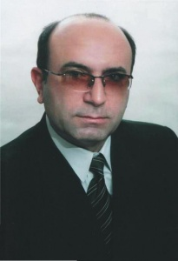
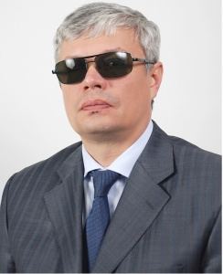
В настоящее время на кафедре работают профессора:
Оробец Владимир Александрович, д.вет.н.
Беляев Валерий Анатольевич, д.вет.н.

Slide 8
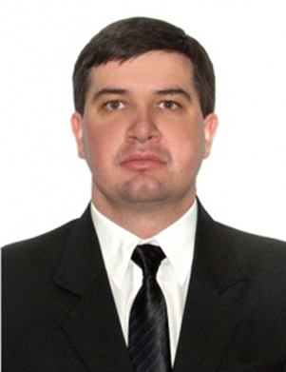
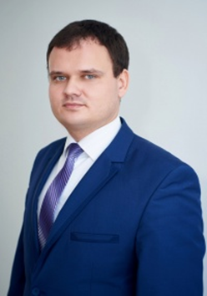
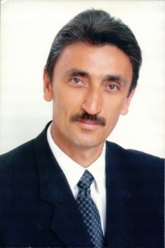
Киреев Иван
Валентинович, профессор, д.биол.н.
Агарков Александр
Викторович, профессор, д.биол.н.
Багамаев Багама Манапович, д.вет.н.

Slide 9
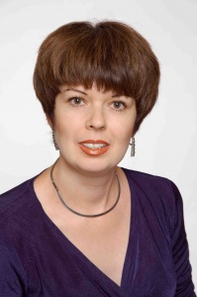
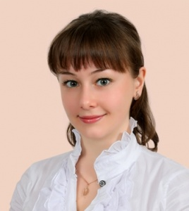
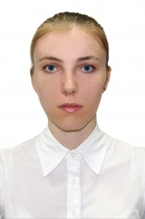
Федота Наталья Викторовна, доцент, к.вет.н.
Севостьянова Ольга Игоревна, доцент, к.биол.н.
Шахова Валерия Николаевна, доцент, к.биол.н.

